Slide 1
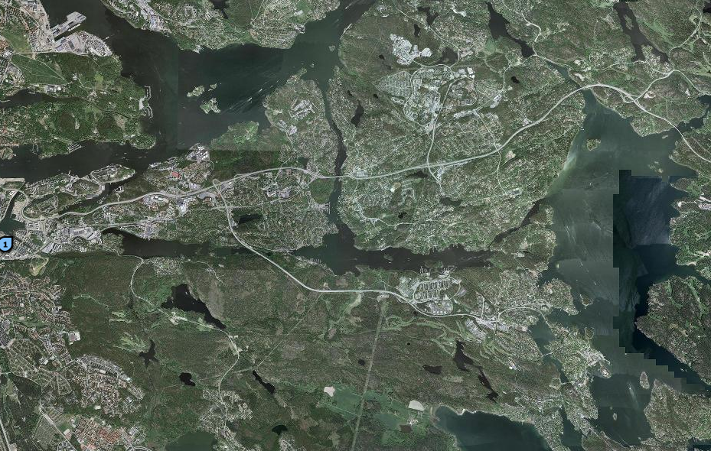
Ekosystemtjänster i kommunalt arbete: Nacka i framkant
Sara Borgström (PhD)
Nacka kommun 5 mars 2014

Slide 2
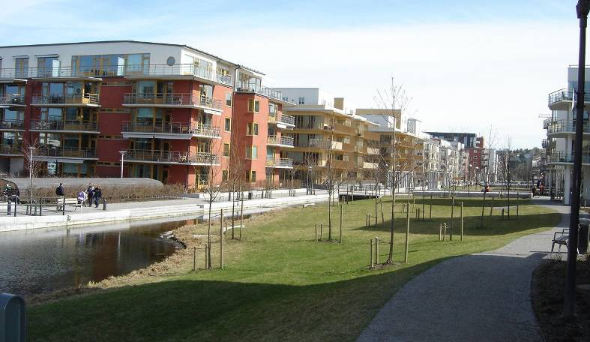
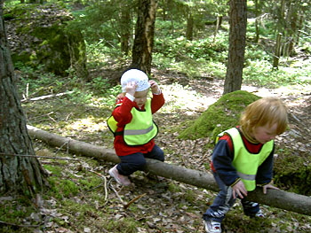
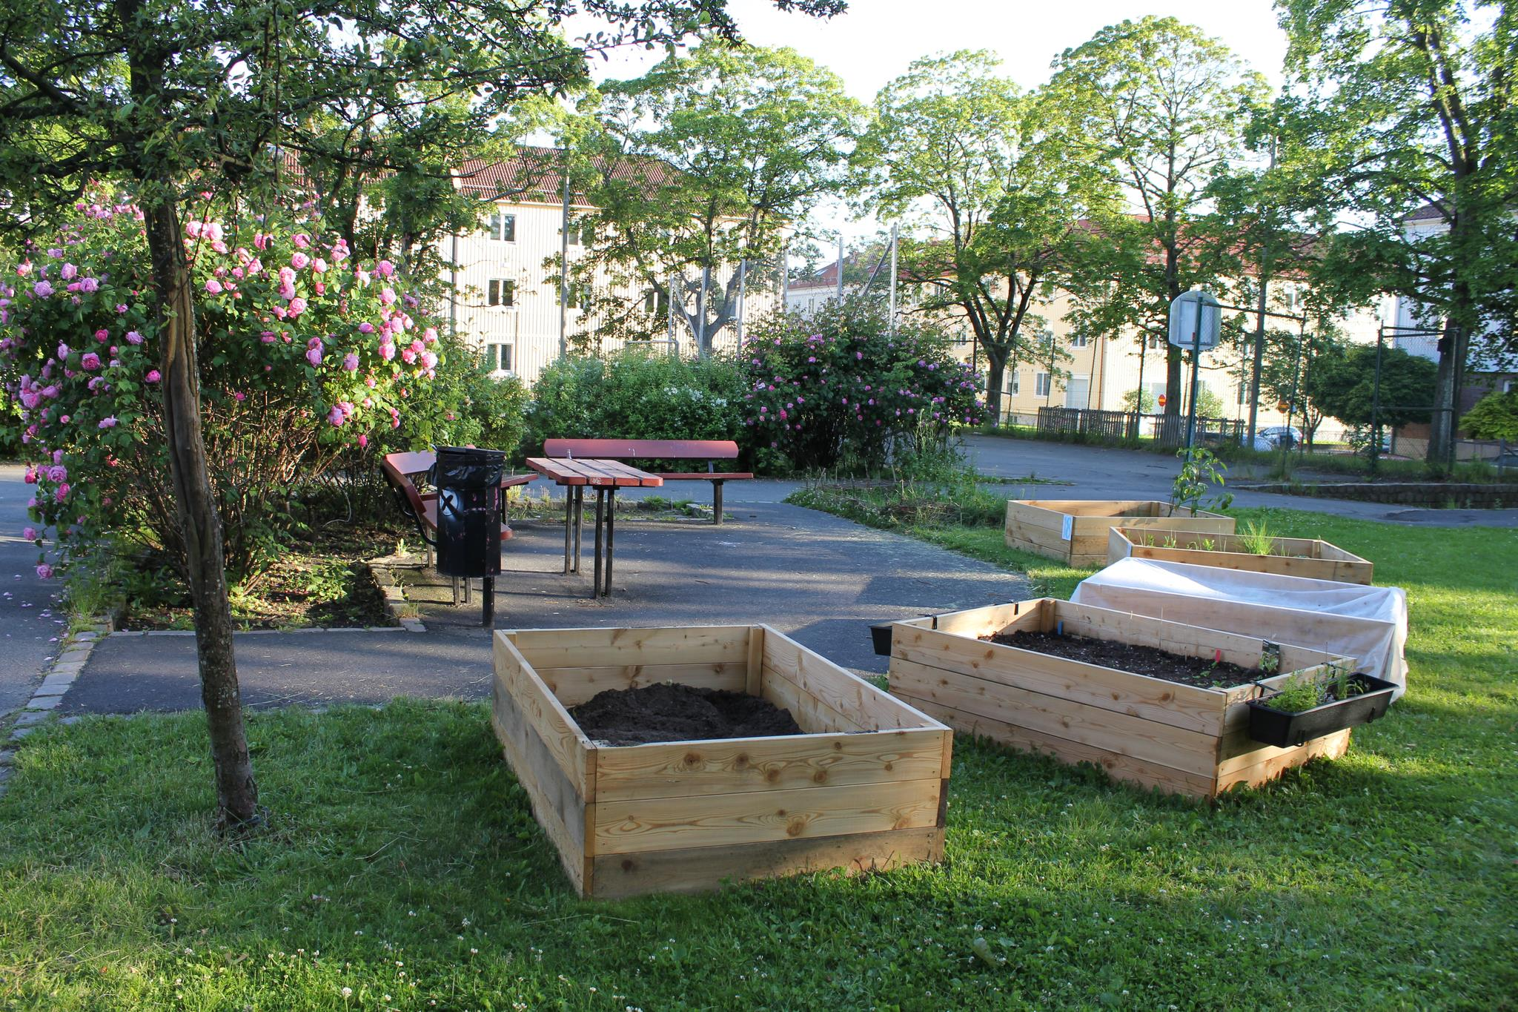
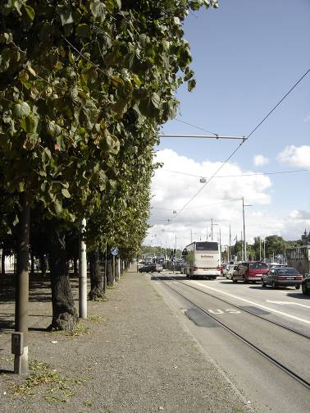
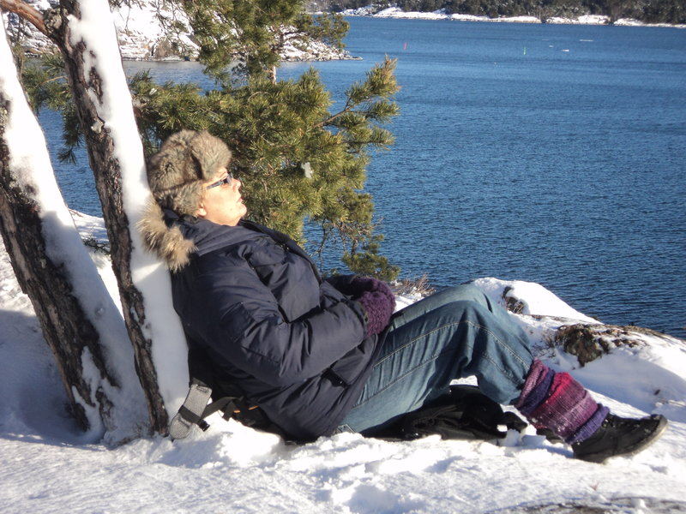
Stadsnaturen till vår tjänst:
Minska ekologiska fotavtryck
lokalt omhändertagande av dagvatten lokal matproduktion
Mildra miljöproblem föroreningar i luft och vatten
hantera klimatförändringar
förbättra lokalklimatet
Öka välfärd och välbefinnande minska folksjukdomar
förbättra barns utveckling
förbättra livskvalitet för äldre

Slide 3
BIOLOGISK MÅNGFALD: Gener, Arter, Miljöer
KULTURELL MÅNGFALD: Behov, Uttryck, Lösningar
EKOSYSTEM: Processer → Funktioner
SAMHÄLLSSYSTEM: Användning→ Planering, Skötsel
Ägande, Lagstiftning
EKOSYSTEMTJÄNSTER
Vad har vi/kan vi ha → ← Vad vill vi ha/behöver vi
Planering av markanvändning
ANGELÄGENHET, ANSVAR, MÖJLIGHET

Slide 4
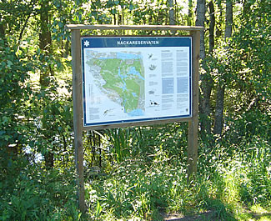
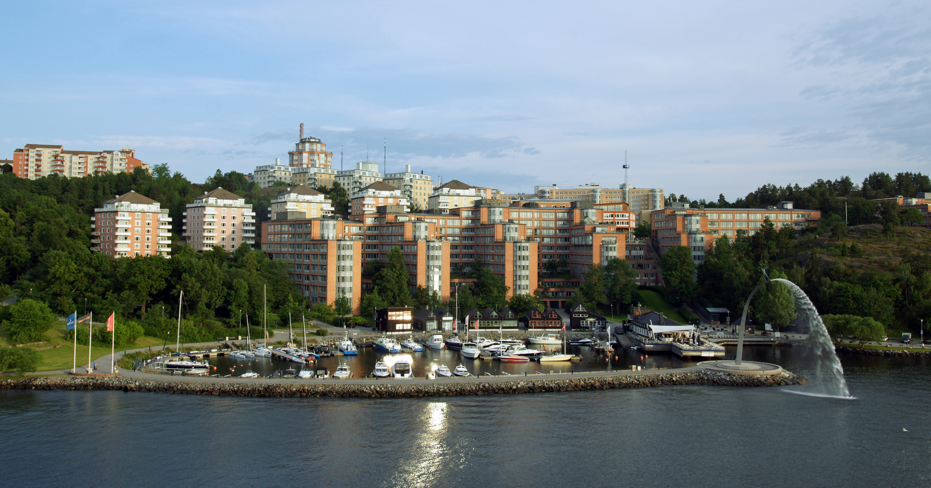
Nacka steg I: Naturen är viktig
Närhet till naturen värdesätts av medborgarna
Lång tradition av naturskydd
Tillgång till grön-blåområden inom kommunen - potential
Kontinuerlig och ökande urbanisering
Konkurrens om marken – hur ska allt få plats?

Slide 5



Nacka steg II: Tre vägledande program
All natur – inte bra den som omfattas av traditionellt naturskydd – noggrannt kartlagd
Naturen för människans skull + BM i ett program = nytt
I nära dialog med ÖP processen
Hur värdena samverkar i hela landskapet – helhetssyn
”Show and tell” – besök i verkligheten
Status: Genomförande

Slide 6
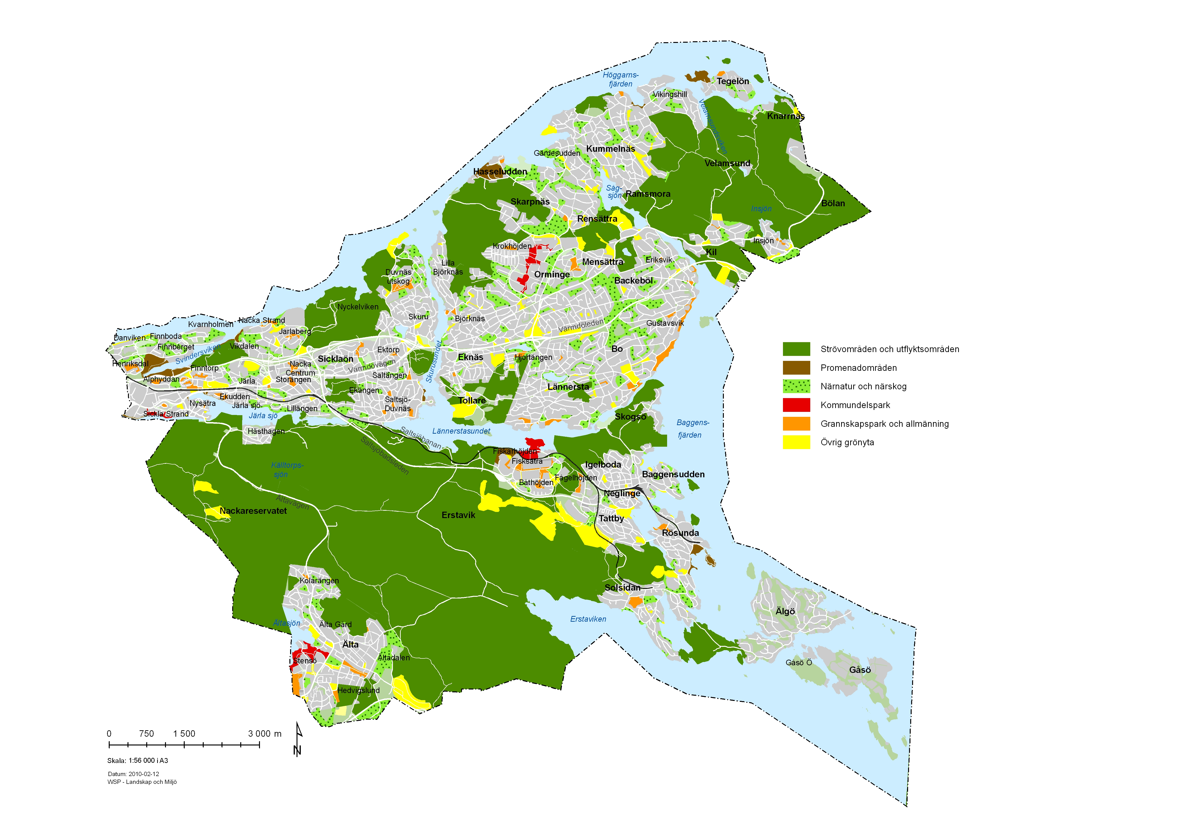
Grönstrukturen i Nacka
Källa: Grönstrukturprogram Nacka kommun, 2011

Slide 7
Vilken
biologisk mångfald, vilka strukturer och processer i landskapet behövs för att få urbana ekosystemtjänster?
Hur
kan vi bevara och utveckla tillgången till urbana ekosystemtjänster?
Var
är det socialt, ekonomiskt och ekologiskt optimalt att tillhandahålla ekosystemtjänster i stadslandskapet (inte bara i nuvarande grönska)?
Vem har ansvar för ekosystemtjänsterna?
Nya verktyg behövs!

Slide 8
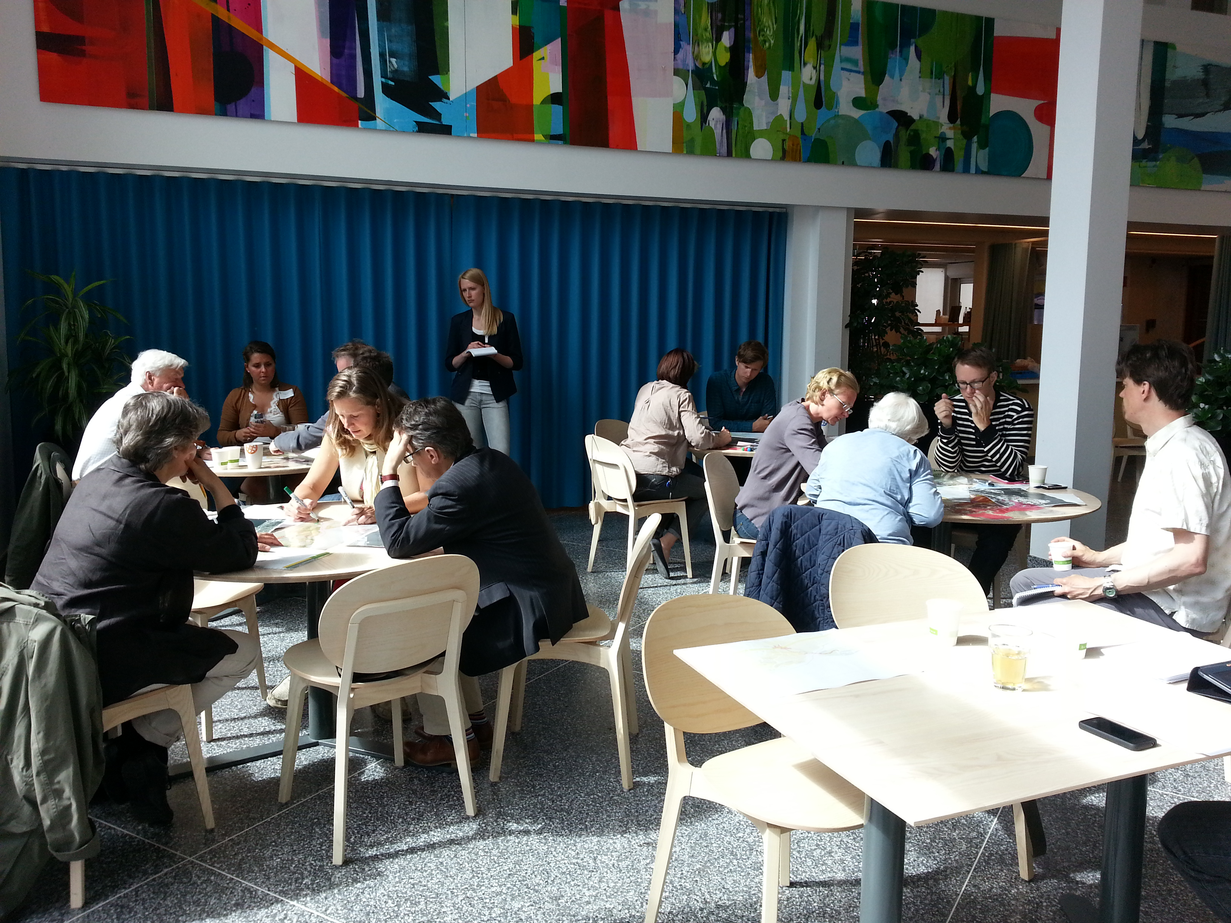
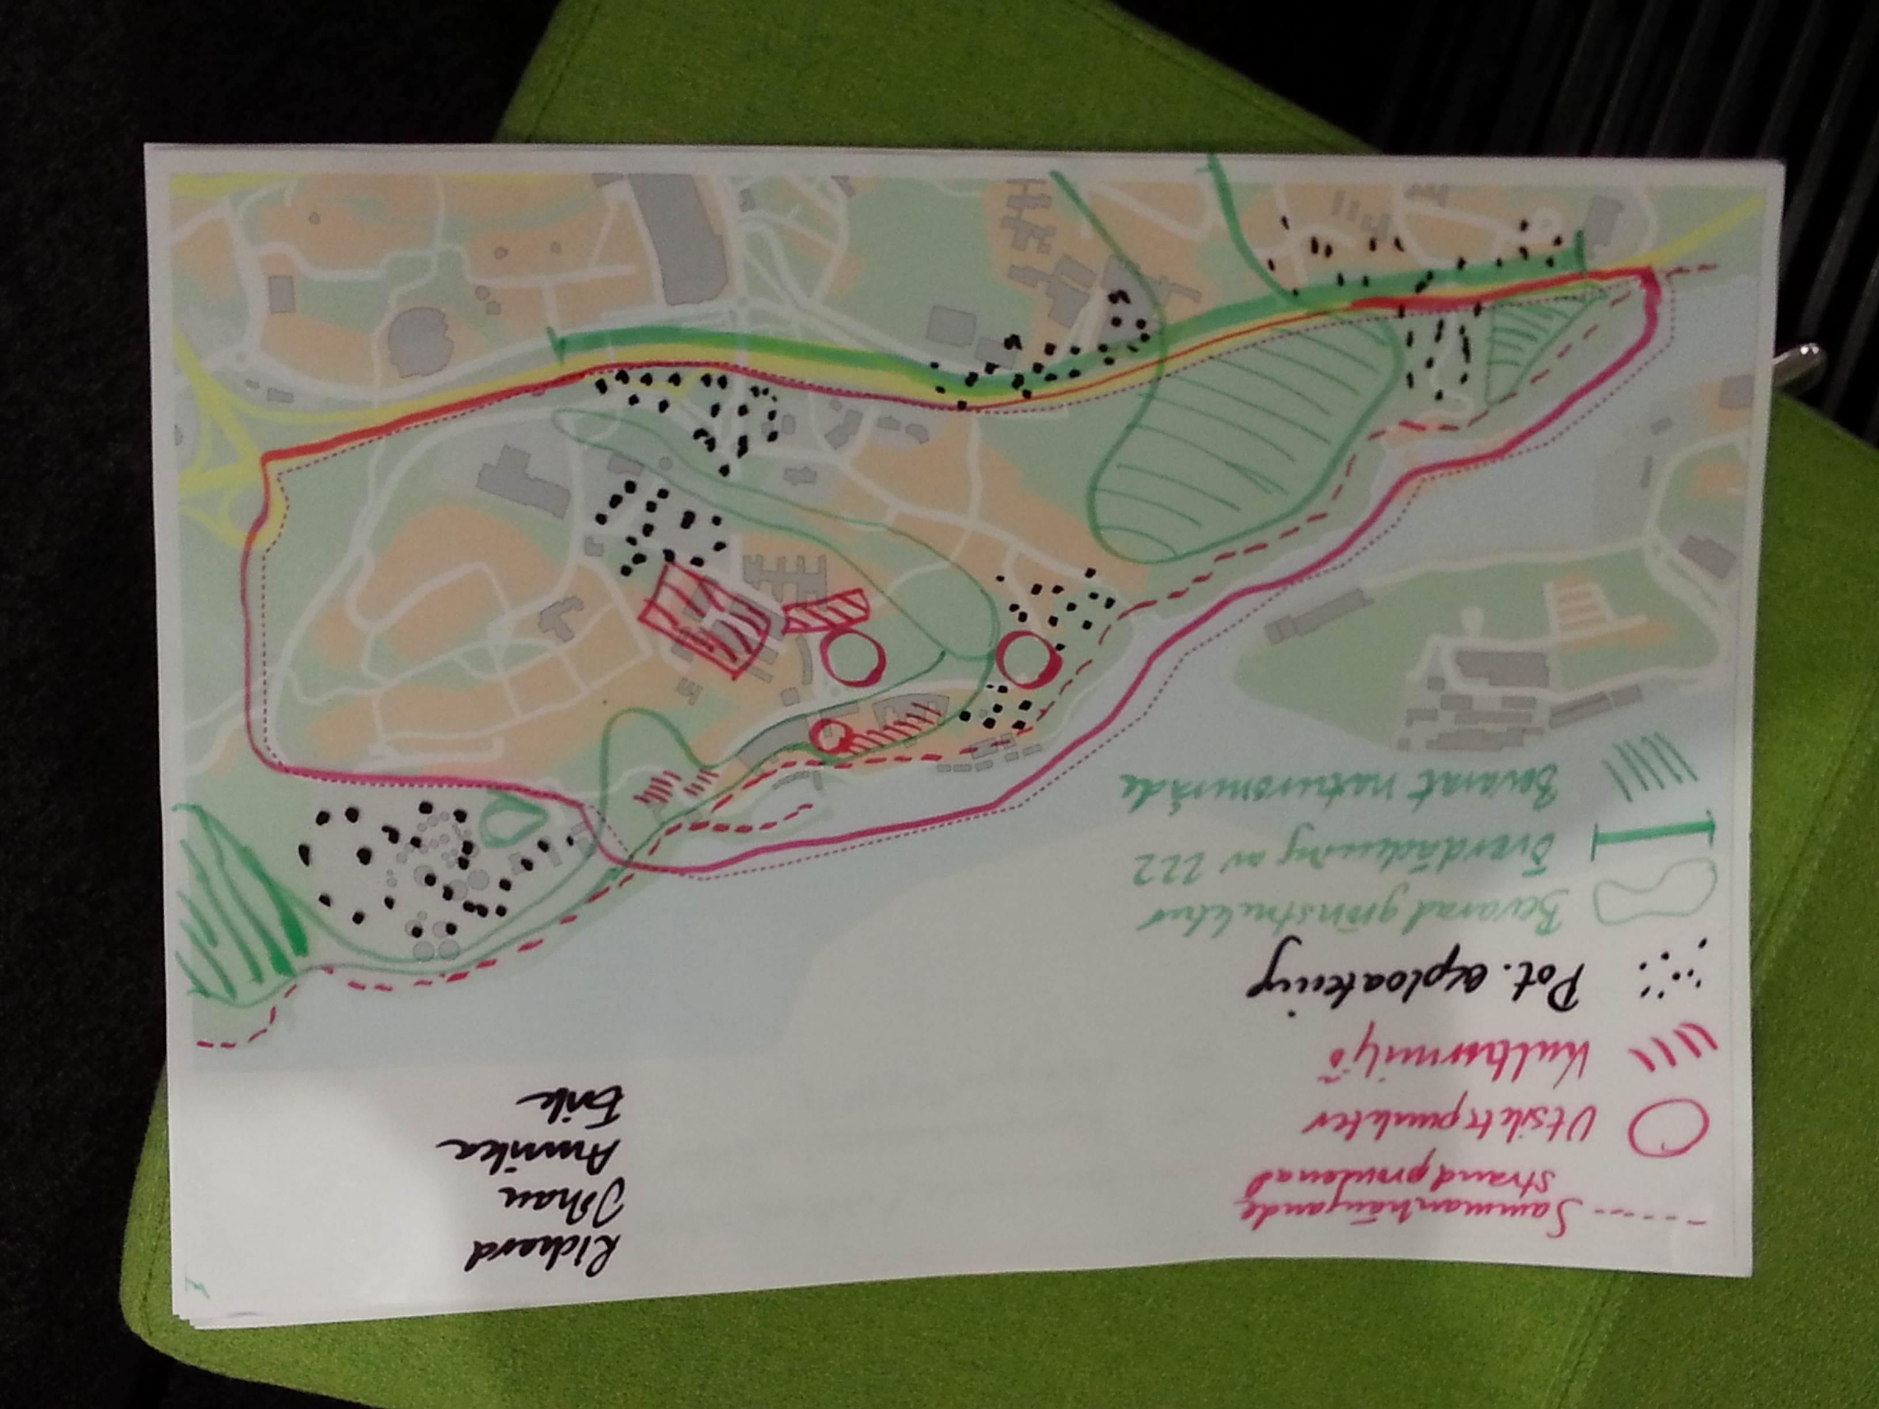
Nacka steg III: Ekotjänster i Nacka
Metodutveckling – nya verktyg Integrera lokala ekosystemtjänster i kommunala beslutsprocesser
Vilka ES tillhandahålls? Vilka ES är mest relevanta?→ Var finns naturen och hur ser den ut? Var finns behoven?
Intressentanalys för identifiering - representanter för olika samhällsintressen + olika underlag - vad är viktigt och relevant här?
Test av flertal metoder för kvantifiering och värdering

Slide 9
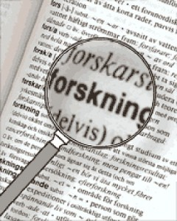
Intressant för forskningen
Kunskap saknas om hur ES begreppet kan implementeras i praktiken generellt och i synnerhet i stadsmiljöer
Bra exempel på hantering av urbanisering i ett landskap med potential
Processen mer intressant än resultatet - centrala frågeställningar - tillvägagångssätt - svårigheter - oväntade resultat → hur överföra till liknande processer på andra håll?

Slide 10
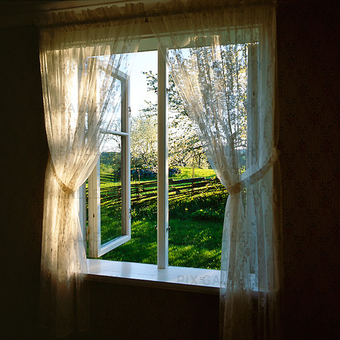
Nacka i framkant - resultat hittills
Politikens tilltro till tjänstemännen
Öppenhet och mod att testa och förändra – kärnan i att anpassa sig till en föränderlig värld
Ett ”möjlighetsfönster” - rätt personer, rätt tid, rätt plats, finansiering
Många arbetar redan med ES; helhetssyn → möten över sektorer → nödvändiga synergier
Breddad natursyn – inte bara skyddade områden
Löser inte de svåra avvägningarna i planeringsprocessen – visar alternativen på ett annat (tydligare?) sätt

Slide 11
Nacka fortsättningen...
Post-planering: hur förvaltar och sköter man områden för bibehållna ES?
Vem ska ha yttersta ansvaret för lokala ES?
Vilka ES behövs i framtiden?
Avvägningar mellan ES i landskapet
ES från områden som kommunen inte råder över – privat mark.
När ES inte tillhandahålls på samma ställe som de nyttjas
Våga testa metoderna i skarpt planeringsläge

Slide 12
Tack!
sarab@stockholmresilience.su.se
www.stockholmresilience.org/ekoklim4

Slide 13
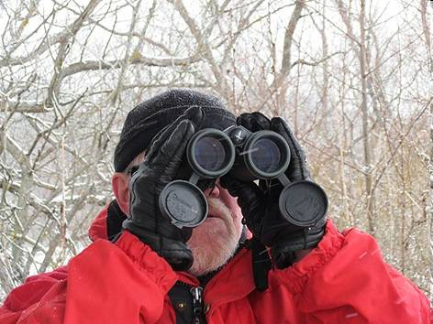
+ pedagogisk kraft – förklarar betydelsen av biologisk mångfald
+ hävstång i låsta lägen - bryggar över sektorer, söker synergier i platsen
+ i urbana miljöer där naturens värde är starkt kopplat till människans nyttjande
Från abstrakt begrepp till praktik – metoder saknas
modeord (igen)
monetär värdering av natur – vad är konsekvenserna?
Hos vem ligger ansvaret – faller mellan stolarna?
vad missas om detta blir fokus?
Måste i alla fall prioritera i slutändan

